Slide 1
Releasepräsentation
2026.1
NEXUS / HEIM | 01.10.2026

Slide 2
Agenda
1
Highlights & neue Funktionen
2
Performance
3
Korrekturen

Slide 3

Highlights & neue Funktionen

Slide 4
Terminfarben pro Terminart
16732
Termine beim Bewohner lassen sich farblich unterscheiden. In der Codegruppe der Terminarten wird je Art eine Farbe hinterlegt, die beim Erfassen eines Termins vorgeschlagen und in der Terminliste angezeigt wird. Die Farbe kann pro Termin frei geändert werden, unabhängig davon, ob in den Optionen ein farblicher Hinweis eingestellt ist.

Slide 5
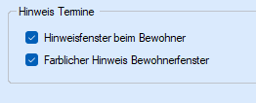
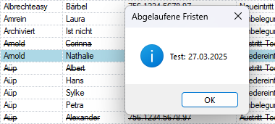
Termine: Farbe und Hinweisfenster
20778
Abgelaufene Termine lassen sich neu gleichzeitig farblich in der Bewohnersuche und als Hinweisfenster beim Öffnen des Bewohners anzeigen. Bisher liess sich in den Optionen nur eines von beidem einstellen.

Slide 6
Bewohnerstamm mit Terminen und Bemerkungsfeld
21666
Bewohnerstamm: Die Stammdatenfelder sind schmaler dargestellt. Rechts davon erscheinen die nächsten fünf aktiven Termine, nach Frist sortiert und bei abgelaufenen Terminen mit rotem Datum. Zusätzlich lässt sich direkt in der Maske eine Bemerkung von bis zu 200 Zeichen erfassen.

Slide 7
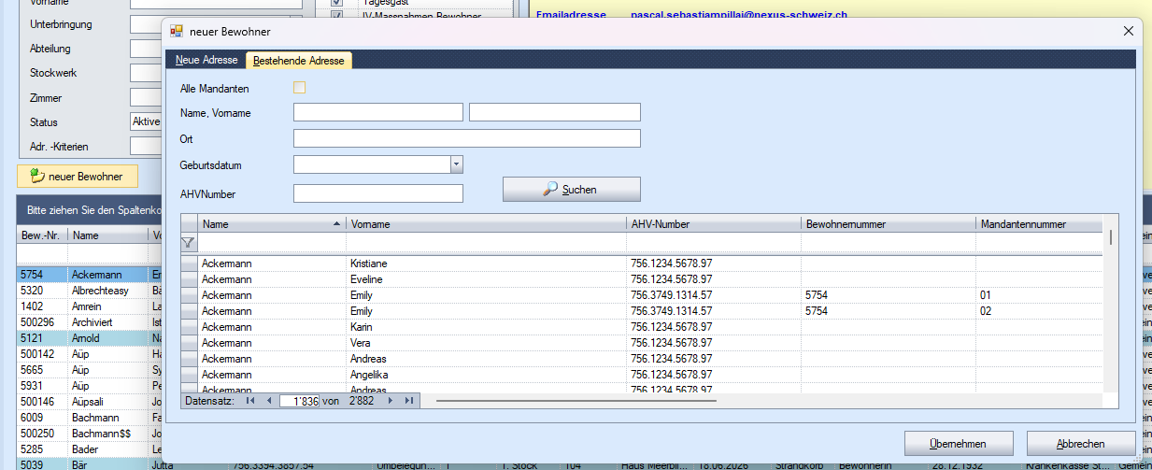
Bewohner aus bestehender Adresse
20642
Ein Bewohner lässt sich neu direkt aus einer bestehenden Adresse anlegen. Ist die Adresse bereits ein Bewohner oder Bewerber, führt ein Hinweis direkt zu den vorhandenen Stammdaten.

Slide 8
Das neue Dashboard
20558, 20560, 20562, 20563
Ein neues Dashboard zeigt auf einen Blick, wie es um die Belegung und die Struktur der Bewohner steht. Jeder Benutzer stellt sich die Kacheln mit den Kennzahlen zusammen, die er braucht, und sieht die Werte seines Mandanten grafisch aufbereitet.

Slide 9
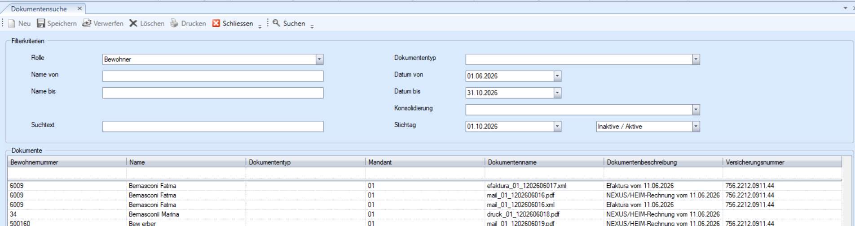
Dokumentenrecherche
17396
Unter Auswertungen steht neu eine Dokumentenrecherche zur Verfügung. Gesucht wird über Adressrolle, Namens- und Datumsbereich, Dokumententyp sowie einen freien Text in Beschreibung und Dateiname, auf Wunsch über mehrere Mandanten.

Slide 10
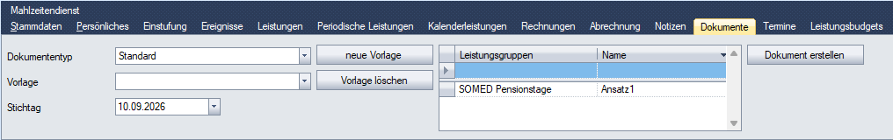
Dokumente auf einen Stichtag
20352
Bei der Dokumentenerstellung lässt sich neu ein Stichtag wählen, voreingestellt ist der heutige Tag. Sämtliche stichtagsabhängigen Angaben richten sich nach diesem Datum, also Ansätze, Einstufung und Pflegestufe. Damit lassen sich auch für bereits ausgetretene Bewohner vollständige Dokumente erzeugen.

Slide 11
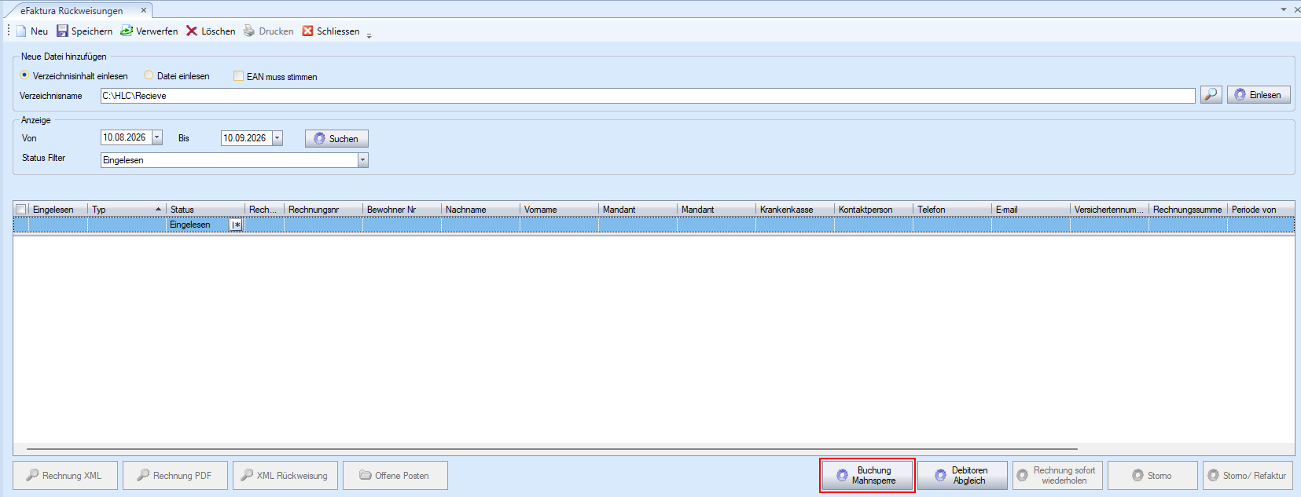
Mahnsperre aus den Rückweisungen
20179
Für die ausgewählten Rückweisungen lässt sich über einen neuen Button bei den zugehörigen Buchungen eine Mahnsperre setzen. Eine Meldung bestätigt anschliessend, dass die Sperre erfasst wurde.

Slide 12
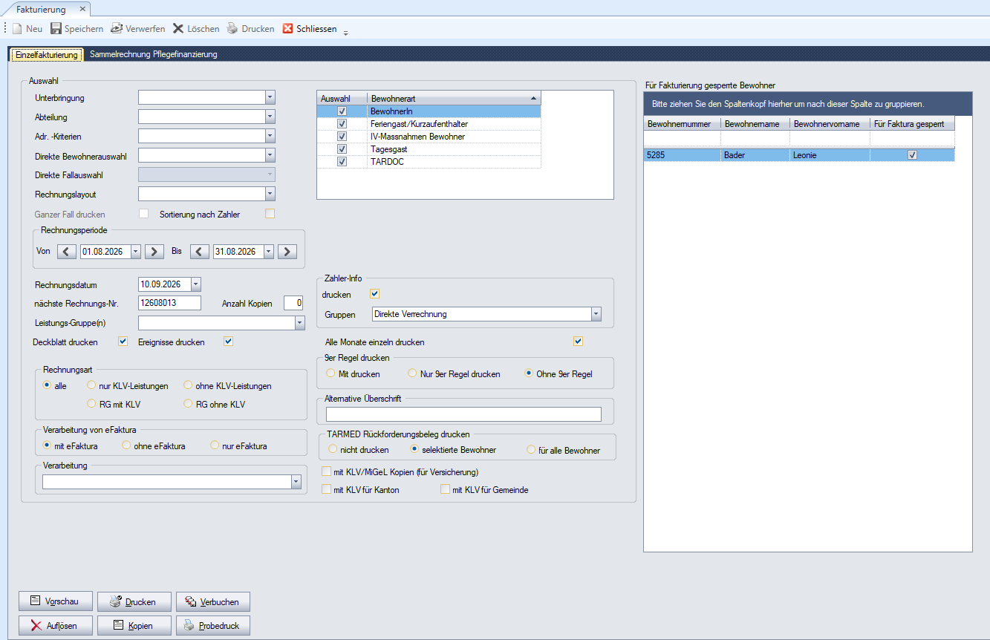
Gesperrte Bewohner in der Fakturierung
20922
Eine neue Übersicht listet alle aktiven Bewohner mit einer Fakturasperre. Die Sperre lässt sich mit einem Klick direkt in dieser Liste aufheben.

Slide 13
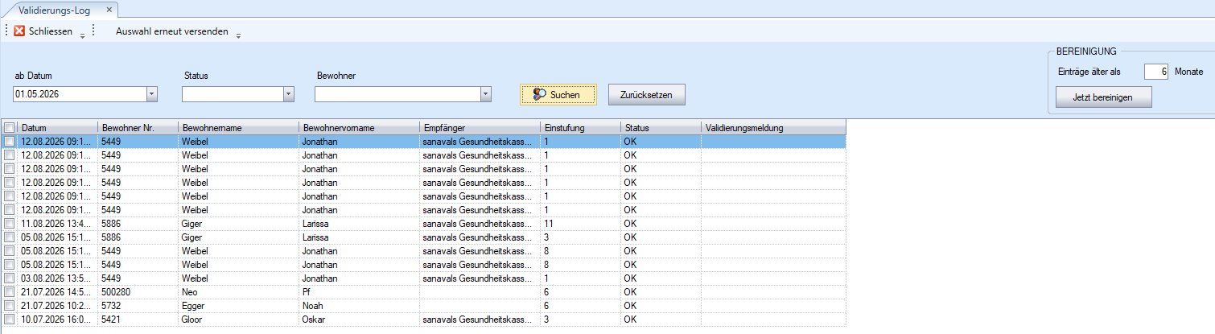
Validierungslog: der ganze Versand
19828
Das Validierungslog zeigt neu den gesamten Versand und nicht mehr nur die Fehler. Zu jeder Einstufung ist ersichtlich, wann sie an welchen Empfänger übermittelt wurde, ob der Versand geklappt hat und welche Meldung im Fehlerfall zurückkam.

Slide 14
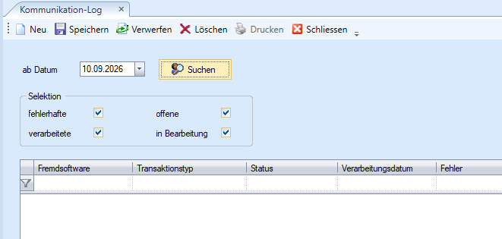
Kommunikations-Log: alle Einträge
20646
Kommunikations-Log: In der Selektion sind alle Haken voreingestellt. Bisher war nur «fehlerhafte» aktiv.

Slide 15
Farbkennzeichen bleiben sichtbar
21616
In den Suchmasken für Bewohner und Bewerber bleiben die farblichen Kennzeichen einer Zeile auch dann sichtbar, wenn die Zeile angeklickt ist, etwa die Farbe eines Termins oder die abweichende Schriftfarbe bei fehlender Bewohnerart. Bisher überdeckte die blaue Markierung der ausgewählten Zeile diese Hinweise vollständig.

Slide 16
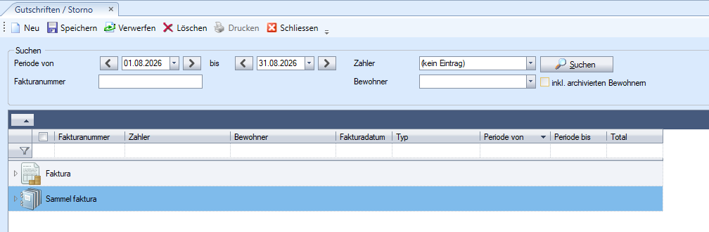
Periodenauswahl bei Gutschriften/Stornos
19117
Die Auswahl lässt sich neu über eine Periode eingrenzen.

Slide 17
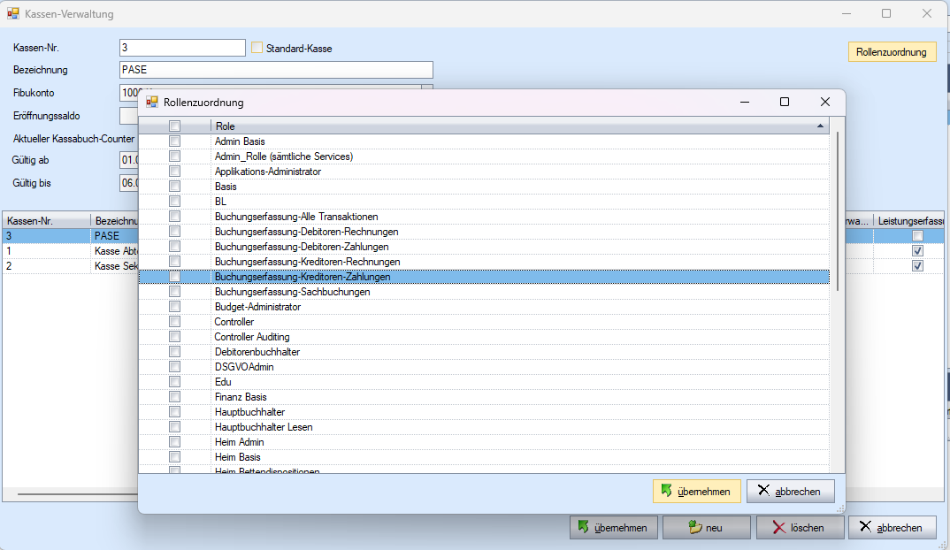
Kassen nach Benutzerrollen
19117
Kassen lassen sich neu einzelnen Berechtigungsrollen zuordnen. Über «Rollenzuordnung» wird festgelegt, wer eine Kasse sieht und bebuchen darf, ohne Zuordnung bleibt sie wie bisher für alle offen. Die Einschränkung greift auch im Kassenjournal und in den Saldenlisten.

Slide 18
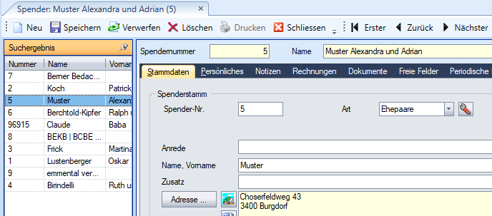
Suchergebnis bei Mitgliedern
20749
Nach dem Öffnen eines Eintrags bleibt das Suchergebnis links neben den Stammdaten sichtbar, wie in den Modulen Adressen, Bewerber, Zuweisungen und Bewohner.

Slide 19
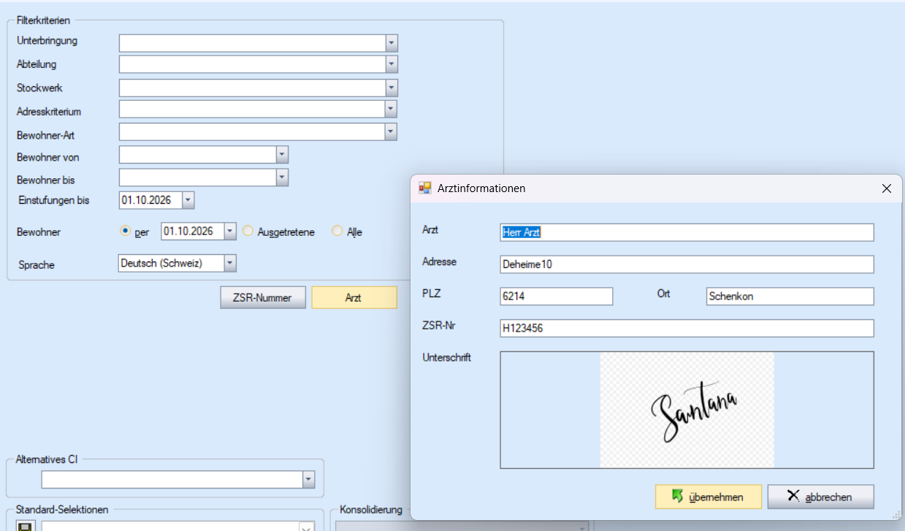
Arzt im RAI-Behandlungsausweis
20309
Der Report «RAI/RUG Behandlungsausweis» ermittelt den anzudruckenden Arzt neu dynamisch: zuerst der fix erfasste Arzt, sonst die einweisende Instanz des Bewohners, zuletzt die Standard-Instanz aus den Mandanteneinstellungen. Wird der Arzt dynamisch ermittelt, bleibt das Unterschriftsfeld leer.

Slide 20
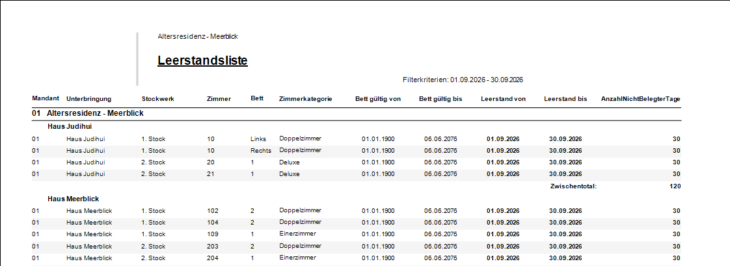
Neuer Report Leerstandsliste
20500
Der neue Report weist aus, an wie vielen Tagen ein belegbares Zimmer im gewählten Zeitraum leer stand. Gezählt werden nur volle Tage ohne Belegung, mit Zwischensummen je Mandant und Unterbringung.

Slide 21
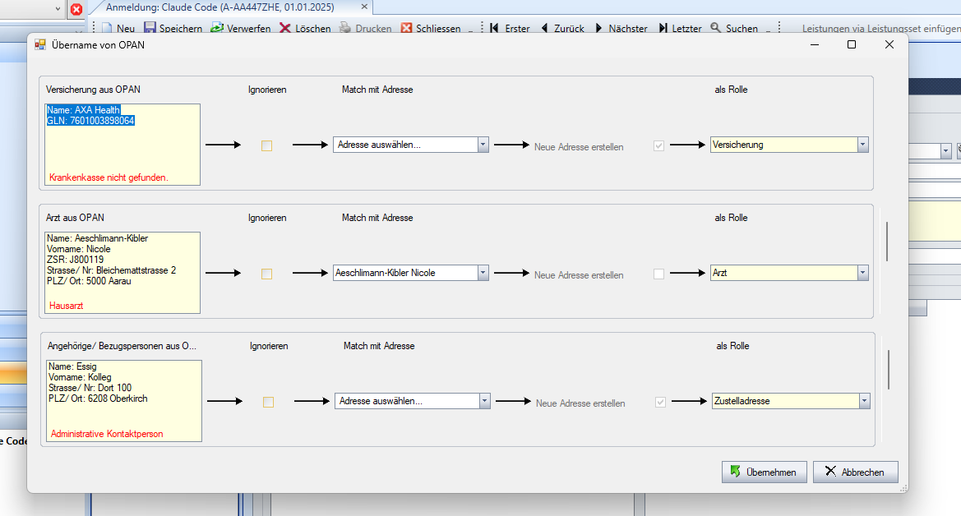
OPAN-Adressen gezielt ignorieren
18230
Bei der Kontaktadressenübernahme aus OPAN lassen sich einzelne Adressen gezielt ignorieren. Die Zeile wird ausgegraut und beim Übernehmen übersprungen.

Slide 22
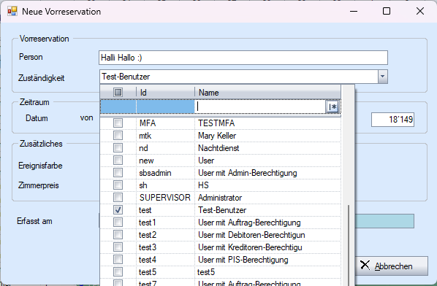
Auswahlfeld Vorreservation
20961
Bei der Erfassung der Vorreservation wird die Zuständigkeit direkt mit dem aktuellen User befüllt. Ausserdem besteht nun die Möglichkeit die Userliste zu filtern.

Slide 23
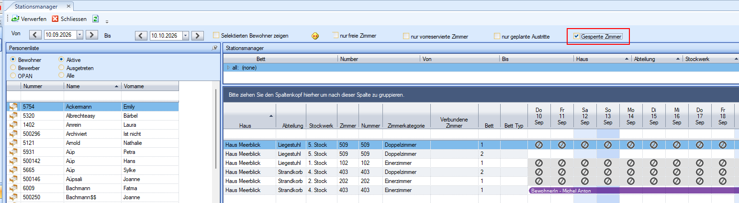
Filter für gesperrte Zimmer
20962
Die neue Auswahl «Gesperrte Zimmer» zeigt nur noch Zimmer, die gesperrt sind oder mindestens ein gesperrtes Bett enthalten.

Slide 24
Performance

Slide 25
Performanceverbesserungen
18503, 19633, 19752, 20230, 20367, 20963, 21008, 21613
Wir haben dort angesetzt, wo im Alltag am meisten Wartezeit entsteht: Leistungserfassung, Rechnungsdruck und Verbuchen laufen wieder zügig, der Start unter ClickOnce ebenfalls. Der Abgleich des CareIndex braucht statt Stunden nur noch einen Bruchteil davon.

Slide 26
Korrekturen

Slide 27
Effektives Datum bleibt stehen
19852
Wird bei einem Ereignis das Gültig-ab-Datum nachträglich geändert, bleibt das effektive Datum unverändert. Bisher wurde es mitgezogen, womit sich beispielsweise ein Austritt ungewollt verschob.

Slide 28
Eintritt nach einer Zimmersperrung
20082
Ein Ereignis lässt sich erfassen, sobald sein Datum ausserhalb der Zimmersperrung liegt. Bisher verhinderte eine laufende Sperrung auch einen Eintritt, der erst nach deren Ende wirksam wird.

Slide 29
Standardadresse beim neuen Bewohner
20208
Die Standardadressen lassen sich bei einem neu erfassten Bewohner sofort öffnen und übernehmen. Bisher musste der Bewohner zuerst gespeichert, geschlossen und wieder geöffnet werden.

Slide 30
Mobilnummer in der Gutschrift
20767
Versand per Mail: Bei einer Gutschrift wird die hinterlegte Mobilnummer in die Datei geschrieben. Bisher konnte dort eine andere Nummer stehen, worauf die Gutschrift statt per Mail ans Printcenter ging.

Slide 31
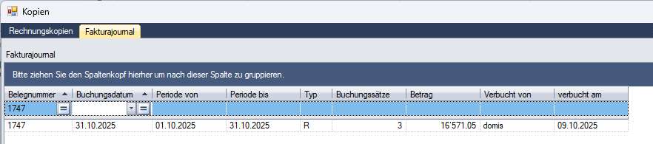
Filterzeile im Fakturajournal
20589
In der Filterzeile lassen sich Werte eintragen, sie funktioniert wie in den übrigen Listen.

Slide 32
Kassenleistung bei fremder Fibu
19635
Eine Kassenleistung lässt sich auch dann ändern, wenn der Fibumandant nicht dem Heimmandanten entspricht. Bisher scheiterte die Änderung mit einer Fehlermeldung, wurde in der Finanzbuchhaltung trotzdem nachgeführt und erzeugte bei jedem Versuch eine zusätzliche Leistung beim Bewohner.

Slide 33
Periodische Leistungen erfassen
20581
Fehlt beim Speichern die Periodizität, bleibt die erfasste Zeile stehen und es muss nur die fehlende Angabe ergänzt werden. Bisher verschwand die ganze Zeile, sobald die Meldung bestätigt war.

Slide 34
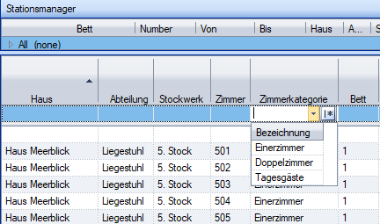
Filter im Stationsmanager
19763
Die Filter bieten die vorkommenden Werte als Auswahlliste an, etwa für Betttyp, Unterbringung und Abteilung. Bisher mussten die Begriffe von Hand eingegeben werden.

